Slide 1

Bài 68
uôn uông
Giáo viên: Đỗ Thị Phương Thảo

Slide 2
Tiết 1

Slide 3
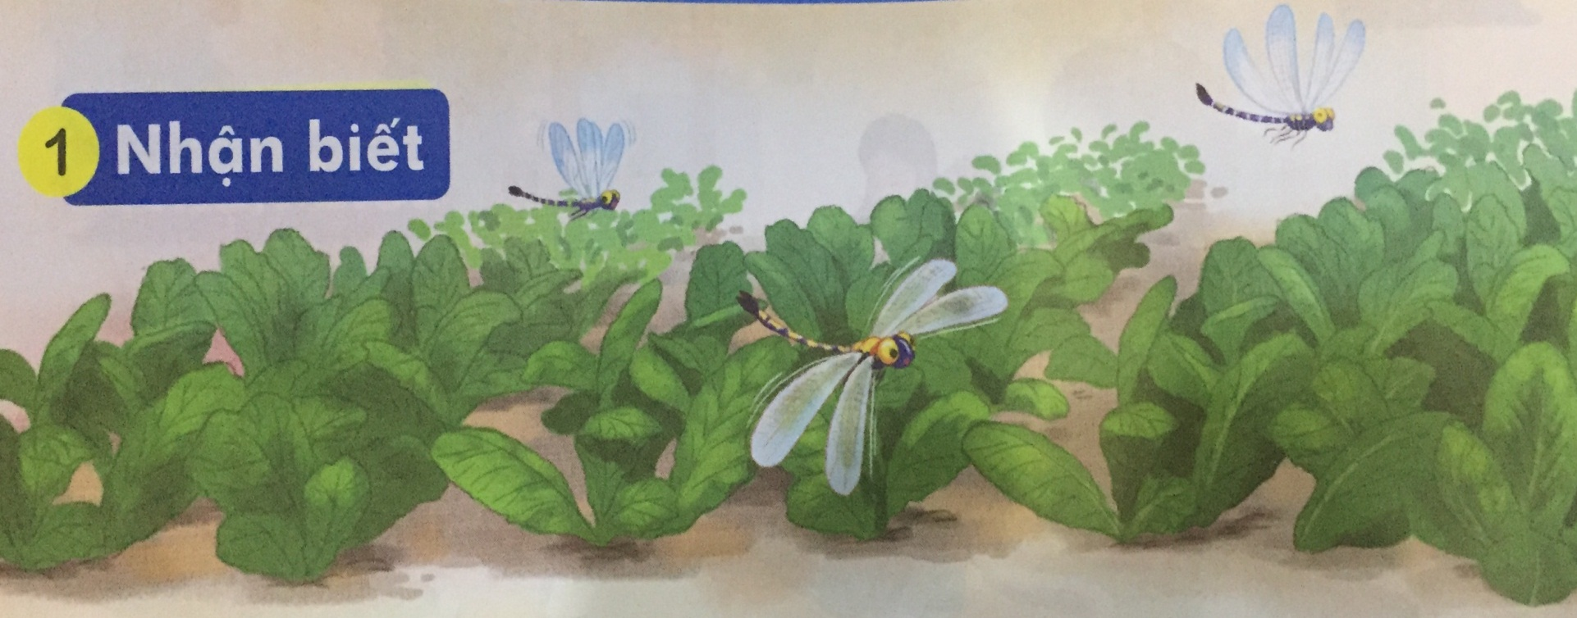
uôn
Chuồn chuồn bay qua các luống rau.
uôn
uống

Slide 4

uôn
uông
ch
uôn
chuồn
khuôn muốn muộn nguồn
buồng luống thuổng vuông

Slide 5
cuộn chỉ
buồng chuối
quả chuông

Slide 7
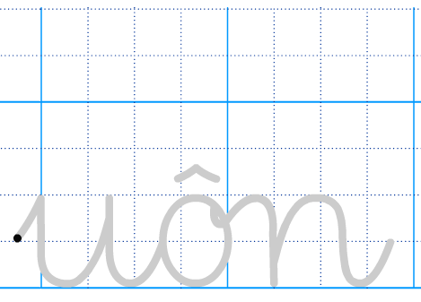
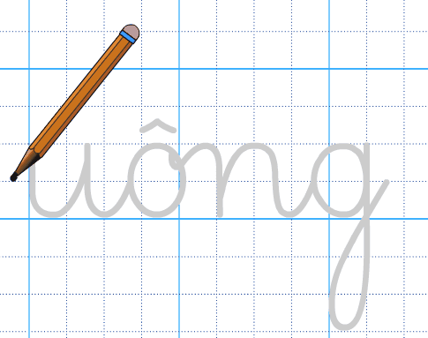



Slide 8

uôn
uông
cuộn
buồng

Slide 9
Tiết 2

Slide 11
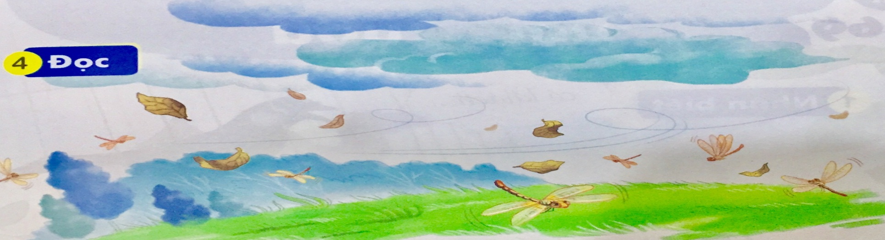
Trời sắp mưa.Chuồn chuồn bay thấp. Bầu trời đen kịt. Gió thổi mạnh cuốn theo những đám lá khô. Rồi mưa ào ào trút xuống.
Mưa tạnh, những hạt mưa long lanh đọng trên các cuống lá. Bầu trời trong xanh, không khí mát mẻ.

Slide 12
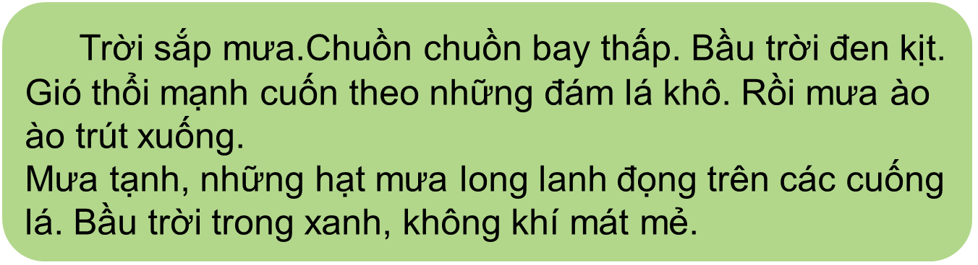

Slide 14

Tìm từ ngữ chứa vần uôn, uông
uôn
uông
Đặt câu với từ ngữ vừa tìm được.

